Slide 1
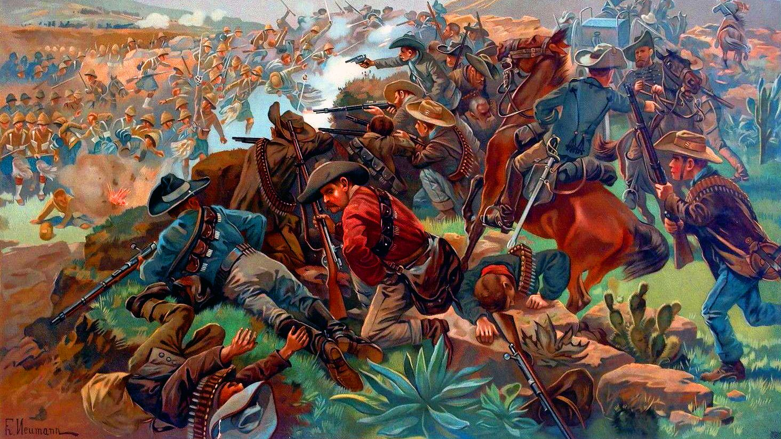
§ 5. Страны Запада во второй половине XIX — начале ХХ в.

Slide 2
План
Экономическое развитие стран Запада
Новые явления в мировой экономике
Политическое развитие западного мира
Политические партии

Slide 3
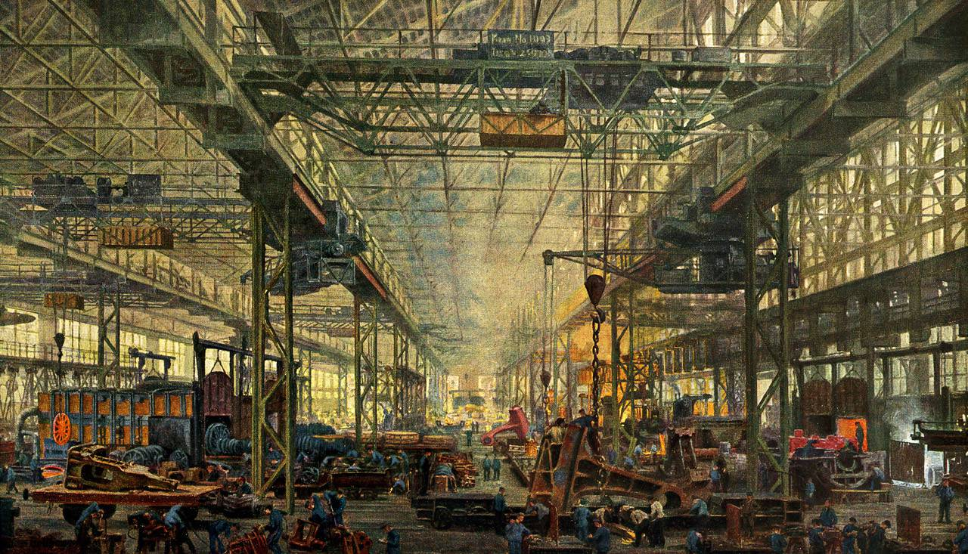

Slide 4
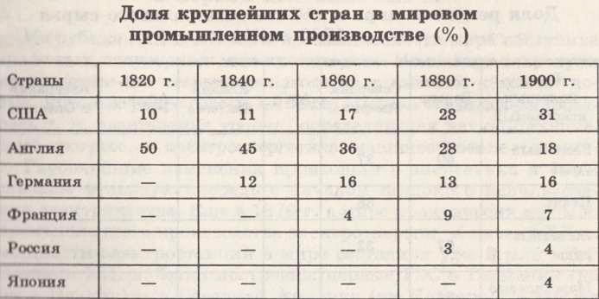

Slide 5
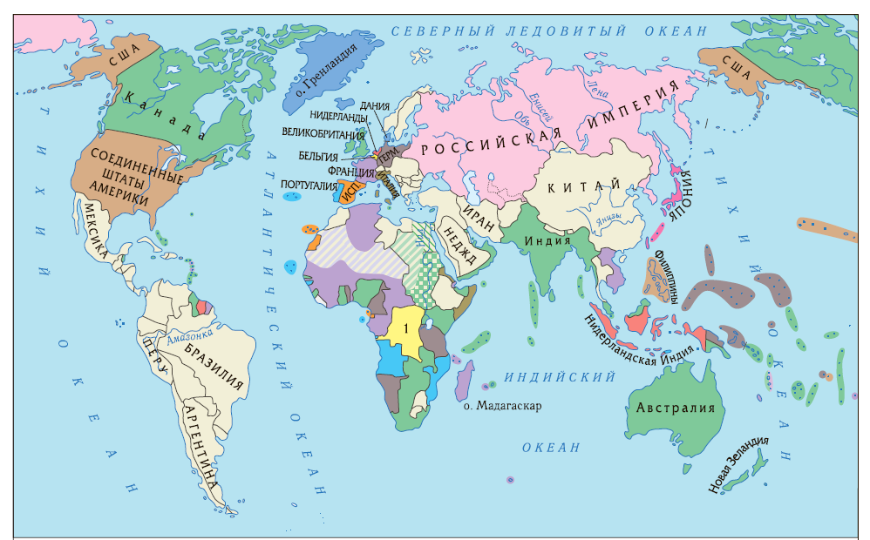

Slide 6
Повторим изученное
Какое явление в истории европейских стран влияло на их развитие в XIX веке?
Какие страны были сильнейшими?
Кто наращивал свою мощь и догонял сильнейшие страны мира?

Slide 7
Задание!
Нечто
Повлияло на это
В итоге вот это
Что привело к
Это подтверждается тем, что
Изучите 2 пункт и составьте смысловую цепочку из не менее чем 5 смысловых единиц

Slide 8
Политическое развитие
Форма правления | Характеристика | Страны
Тип правления, при котором власть монарха ограничена конституцией или парламентом
Конституционная монархия
Великобритания
Президентская республика
Форма республиканского правления, при которой наибольшими полномочиями обладает президент
США
Парламентская республика
Форма республиканского правления, при которой основная власть сконцентрирована в руках парламента
Франция

Slide 9
Повторим изученное
Какие формы правления существовали в XIX веке?
Какие из них сохранились по сей день?

Slide 10
Политические партии
США
Франция
Англия
Республиканцы и демократы
Консерваторы и монархисты
Тори (консерваторы) и виги (либералы)

Slide 11
Марксистские организации
1864 – I Интернационал
1889 – II Интернационал

Slide 12
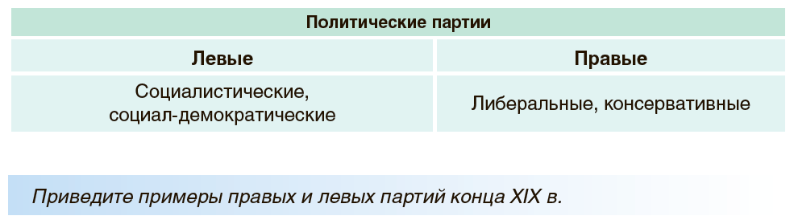

Slide 13
Подведём итоги
Какие условия необходимы для развития капитализма? Выделите основные этапы развития капитализма. Охарактеризуйте империалистическую стадию капитализма.
Как изменилось экономическое положение Англии, Франции, Германии, США и России к концу XIX — началу ХХ в.?
Где и когда зародились республика и демократия? Чем обусловлено широкое распространение демократии в мире?
Почему в Западной Европе в XIX в. произошла окончательная ликвидация абсолютистских режимов? Какие новые формы государственного правления сложились в Западной Европе и США к началу ХХ в.? Охарактеризуйте их. Приведите примеры из современной жизни.
С чем связано появление политических партий в общественной жизни стран Запада? Назовите основные политические партии Великобритании, Франции и США в XIX в. Существуют ли эти партии в настоящее время?
Одной из причин Первой мировой войны стали непримиримые противоречия между наиболее крупными европейскими державами.

Slide 14
§ 5, в. 1-6 (у.), с. 47-48 (доп. зад.)

